Slide 1
CHƯƠNG TRÌNH CNCN PHỔ THÔNG SẼ NGHIÊN CỨU NHỮNG NỘI DUNG NÀO
CHƯƠNG TRÌNH CÔNG NGHỆ THPT
LỚP 10
LỚP 11
LỚP 12
VẼ
KỸ
THUẬT
KỸ
THUẬT XÂY
DỰNG
CƠ
KHÍ CHẾ TẠO
ĐỘNG CƠ ĐỐT TRONG
KỸ THUẬT ĐIỆN
KỸ THUẬT ĐIỆN TỬ

Slide 2
PHẦN 1: CƠ KHÍ CHẾ TẠO
CHƯƠNG I: GIỚI THIỆU CHUNG VỀ CƠ KHÍ CHẾ TẠO
BÀI 1: KHÁI QUÁT VỀ CƠ KHÍ CHẾ TẠO
I. KHÁI NIỆM, VAI TRÒ CỦA CƠ KHÍ CHẾ TẠO
II. ĐẶC ĐIỂM CỦA CƠ KHÍ CHẾ TẠO
III. CÁC BƯỚC CƠ BẢN TRONG QUY TRÌNH CHẾ TẠO CƠ KHÍ

Slide 3
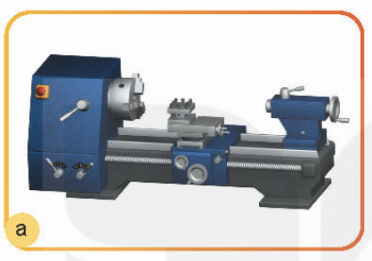
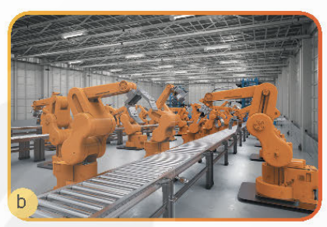

Kể tên các máy móc thiết bị trong hình. Sự khác nhau trong quá trình sản xuất của 2 loại máy móc thiết bị đó ?
KHỞI
ĐỘNG

Slide 4
PHẦN 1: CƠ KHÍ CHẾ TẠO
CHƯƠNG I: GIỚI THIỆU CHUNG VỀ CƠ KHÍ CHẾ TẠO
BÀI 1: KHÁI QUÁT VỀ CƠ KHÍ CHẾ TẠO

Slide 5
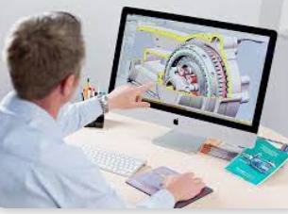
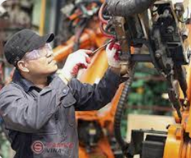
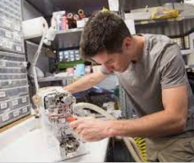
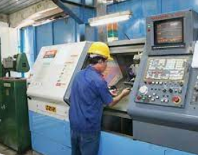
I. KHÁI NIỆM, VAI TRÒ CỦA CƠ KHÍ CHẾ TẠO
Vậy để thiết kế, chế tạo, vận hành, sửa chữa được máy móc, chúng ta cần có những yếu tố nào?
Theo các em, chế tạo cơ khí liên quan đến những công việc nào?
1. Khái niệm về chế tạo cơ khí:
Chế tạo cơ khí: Là ngành kỹ thuật công nghệ sử dụng các kiến thức khoa học như toan học, vật lý, các kết quả nghiên cứu về vật liệu để nghiên cứu và thực hiện các quá trinh thiết kế, chế tạo, lắp ráp, sửa chữa vận hành máy móc thiết bị phục vụ cho sản xuất, đời sống.
Ta cần có:
Kiến thức về khoa học như: toán học, vật lý, ...
Hiểu biết về công nghệ vật liệu, ..
Biết sử dụng máy tính, các phần mềm trợ giúp, hiểu biết các nguyên lý hoạt động của máy móc, ...
Thiết kế máy móc
Chế tạo, lắp ráp máy móc
Vận hành, sửa chữa máy móc

Slide 6

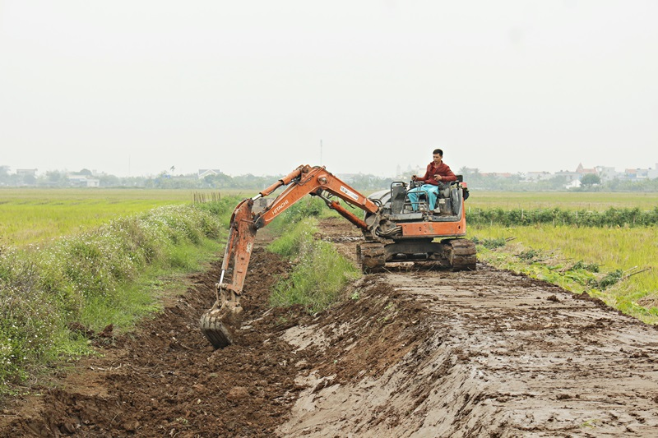
I. KHÁI NIỆM, VAI TRÒ CỦA CƠ KHÍ CHẾ TẠO
Như vậy so sánh việc lao động, sản xuất, nghiên cứu khoa học, .. mà không có máy móc hỗ trợ với việc có máy móc hỗ trợ chúng thấy có những điểm khác biệt gì?
Để hiểu vai trò của cơ khí chế tạo, chúng ta cần biết bản chất của cơ khí chế tạo là gì?
Theo các em, bản chất của cơ khí chế tạo là gì?
1. Khái niệm về chế tạo cơ khí:
2. Vai trò của cơ khí chế tạo:
Chế tạo ra các công cụ máy móc giúp cho lao động trở nên nhẹ nhàng, nâng cao năng xuất lao động, chất lượng hơn
Bản chất của cơ khí chế tạo là: thiết kế, chế tạo, sửa chữa, bảo dưỡng, vận hành, sử dụng máy móc

Slide 7




I. KHÁI NIỆM, VAI TRÒ CỦA CƠ KHÍ CHẾ TẠO
Nếu không có giàn khoan, tàu vũ trụ chúng ta có thể khai thác được dầu khí? Khám phá vũ trụ?
Nhờ có những chiếc xe tải của liên xô mà bộ đội ta đã tiến vào Sài Gòn nhanh hơn
Vậy cơ khí chế tạo ở đây có vai trò gì?
1. Khái niệm về chế tạo cơ khí:
2. Vai trò của cơ khí chế tạo:
Chế tạo ra các công cụ máy móc giúp cho lao động trở nên nhẹ nhàng, nâng cao năng xuất lao động, chất lượng hơn
Chế tạo ra máy móc, dụng cụ giúp cho cuộc sống con người trở nên tiện nghi, thú vị hơn, nâng cao chất lượng cuộc sống
Chế tạo ra các thiết bị, máy móc phục vụ nghiên cứu, chinh phục thiên nhiên, vũ trụ, ...

Slide 8
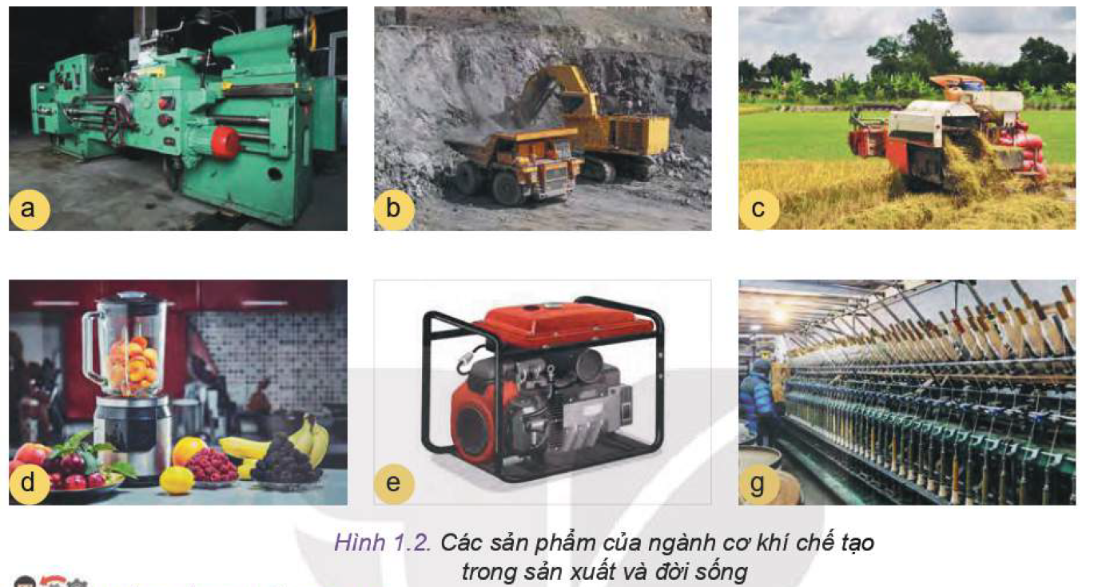
Sau đây thầy giới thiệu với các em về một số máy móc là sản phẩm của cơ khí chế tạo phục vụ cho sản xuất và đời sống

Slide 9
PHẦN 1: CƠ KHÍ CHẾ TẠO
CHƯƠNG I: GIỚI THIỆU CHUNG VỀ CƠ KHÍ CHẾ TẠO
BÀI 1: KHÁI QUÁT VỀ CƠ KHÍ CHẾ TẠO
I. KHÁI NIỆM, VAI TRÒ CỦA CƠ KHÍ CHẾ TẠO
II. ĐẶC ĐIỂM CỦA CƠ KHÍ CHẾ TẠO.

Slide 10
II. ĐẶC ĐIỂM CỦA CƠ KHÍ CHẾ TẠO.
- Đối tượng lao động của ngành cơ khí chế tạo là các vật liệu cơ khí gồm: kim loại, phi kim, hợp kim
Xét về đặc điểm của cơ khí chế tạo ta xét trên các phương diện sau:
Đối tượng lao động của cơ khí chế tạo là gì?
Công cụ lao động của chế tạo cơ khí là gì?
Sản phẩm của cơ khí chế tạo là gì?
Hồ sơ kỹ thuật cần có những gì để chế tạo cơ khí?
- Công cụ lao động của cơ khí chế tạo: các loại máy gia công như: khoan, tiện, bào, mài, cắt, hàn, ...
- Sản phẩm của chế tạo cơ khí là tất cả các loại máy móc xuất hiện trong các lĩnh vực sản xuất.
- Hồ sơ kỹ thuật cần có: Bản vẽ kỹ thuật, quy trình gia công sản phẩm.

Slide 11
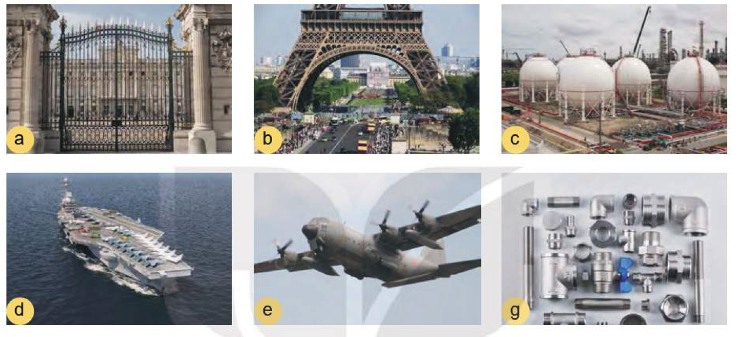
Hình ảnh một số sản phẩm của cơ khí chế tạo

Slide 12
PHẦN 1: CƠ KHÍ CHẾ TẠO
CHƯƠNG I: GIỚI THIỆU CHUNG VỀ CƠ KHÍ CHẾ TẠO
BÀI 1: KHÁI QUÁT VỀ CƠ KHÍ CHẾ TẠO
I. KHÁI NIỆM, VAI TRÒ CỦA CƠ KHÍ CHẾ TẠO
II. ĐẶC ĐIỂM CỦA CƠ KHÍ CHẾ TẠO
III. CÁC BƯỚC CƠ BẢN TRONG QUY TRÌNH CHẾ TẠO CƠ KHÍ

Slide 13
PHẦN 1: CƠ KHÍ CHẾ TẠO
CHƯƠNG I: GIỚI THIỆU CHUNG VỀ CƠ KHÍ CHẾ TẠO
BÀI 1: KHÁI QUÁT VỀ CƠ KHÍ CHẾ TẠO
I. KHÁI NIỆM, VAI TRÒ CỦA CƠ KHÍ CHẾ TẠO
II. ĐẶC ĐIỂM CỦA CƠ KHÍ CHẾ TẠO.
III. CÁC BƯỚC CƠ BẢN TRONG QUY TRÌNH
CHẾ TẠO CƠ KHÍ

Slide 14
III. CÁC BƯỚC CƠ BẢN TRONG QUY TRÌNH CHẾ TẠO CƠ KHÍ
Bước 1: Đọc, tìm hiểu bản vẽ chi tiết
- Đọc, tìm hiểu bản vẽ chi tiết để hiểu rõ về chức năng công dụng của chi tiết, nắm được các yêu cầu cần đạt được với chi tiết, tính công nghệ khi chế tạo chi tiết.
Tại sao ta phải đọc, tìm hiểu bv chi tiết?
Bước 2: Chế tạo phôi
Bước 3: thực hiện gia công các chi tiết máy của sản phẩm
Bước 4: xử lý và bảo vệ bề mặt của sản phẩm
Bước 5: Lắp ráp và kiểm tra sản phẩm

Slide 15
III. CÁC BƯỚC CƠ BẢN TRONG QUY TRÌNH CHẾ TẠO CƠ KHÍ
Bước 1: Đọc, tìm hiểu bản vẽ chi tiết
- Phôi: là khối vật liệu ban đầu để chế tạo ra chi tiết.
Phôi cần đạt những yêu cầu nào?
Phôi là gì?
Bước 2: Chế tạo phôi
- Yêu cầu cần đạt được của phôi:
Bước 3: thực hiện gia công các chi tiết máy của sản phẩm
+ Kích thước phù hợp với chi tiết cần chế tạo
+ Cơ tính phù hợp với phương pháp gia công và yêu cầu của sp.
Bước 4: xử lý và bảo vệ bề mặt của sản phẩm
Bước 5: Lắp ráp và kiểm tra sản phẩm

Slide 16
III. CÁC BƯỚC CƠ BẢN TRONG QUY TRÌNH CHẾ TẠO CƠ KHÍ
Để gia công được các chi tiết hiệu quả ta cần chuẩn bị những gì
Bước 1: Đọc, tìm hiểu bản vẽ chi tiết
- Chọn thiết bị, dụng cụ cắt, dụng cụ gá lắp, dụng cụ kiểm tra, xác định chế độ cắt cho các nguyên công, ... tiến hành gia công sp theo bản vẽ chi tiết
Bước 2: Chế tạo phôi
Bước 3: thực hiện gia công các chi tiết máy của
sản phẩm
Bước 4: xử lý và bảo vệ bề mặt của sản phẩm
Bước 5: Lắp ráp và kiểm tra sản phẩm

Slide 17
III. CÁC BƯỚC CƠ BẢN TRONG QUY TRÌNH CHẾ TẠO CƠ KHÍ
Bước 1: Đọc, tìm hiểu bản vẽ chi tiết
Bước 2: Chế tạo phôi
Xử lý bề mặt của sp là làm gì?
Bước 3: thực hiện gia công các chi tiết máy của
sản phẩm
- Tùy theo yêu cầu của sp mà ta cần có các xử lý bề mặt: Chống gỉ, chống mài mòn, chịu nhiệt, dẫn điện, dẫn nhiệt, làm tù cạnh, ... Bằng công nghệ phù hợp.
Bước 4: xử lý và bảo vệ bề mặt của sản phẩm
Bước 5: Lắp ráp và kiểm tra sản phẩm

Slide 18
III. CÁC BƯỚC CƠ BẢN TRONG QUY TRÌNH CHẾ TẠO CƠ KHÍ
Bước 1: Đọc, tìm hiểu bản vẽ chi tiết
Bước 2: Chế tạo phôi
Bước 5: lắp ráp sp chúng ta cần làm những công việc gì?
Bước 3: thực hiện gia công các chi tiết máy của
sản phẩm
- Đọc bản vẽ lắp, tiến hành lắp ráp các chi tiết theo bản vẽ thành sp hoàn chỉnh, kiểm tra các đặc tính kỹ thuật của sản phẩm trước khi đưa vào hoạt động.
Bước 4: xử lý và bảo vệ bề mặt của sản phẩm
Bước 5: Lắp ráp và kiểm tra sản phẩm

Slide 19
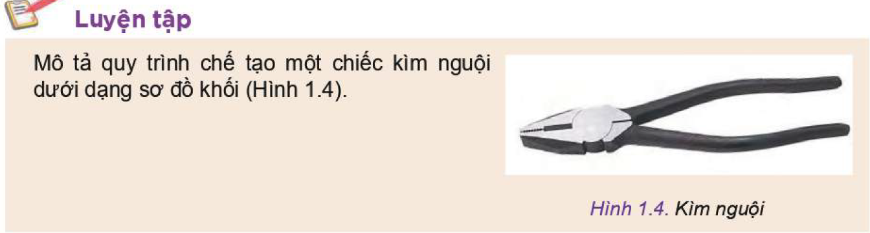
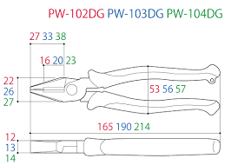
Đọc bản vẽ chi tiết: 2 má kìm, chốt, vỏ kìm
Chọn phôi cho má kìm, chốt
Chế tạo: má kìm, chốt, vỏ
Má kìm cần xử lý: chống gỉ, làm tù cạnh
Lắp ráp: 2 má kìm với chốt kìm, vỏ, kiểm tra các yêu cầu kỹ thuật.

Slide 20
CỦNG CỐ KIẾN THỨC BÀI HỌC
ĐẶC ĐIỂM CỦA CƠ KHÍ CHẾ TẠO XÉT TRÊN MẤY PHƯƠNG DIỆN?
A. 3
B. 4
C. 5
D.6

Slide 21
CỦNG CỐ KIẾN THỨC BÀI HỌC
SẢN PHẨM NÀO SAU ĐÂY KHÔNG PHẢI LÀ CỦA CƠ KHÍ CHẾ TẠO?
A. Đồ mộc nội thất
B. Thiết bị điện tử
C. Máy dụng cụ gia công
C. Máy móc phục vụ sx nông nghiệp

Slide 22
CỦNG CỐ KIẾN THỨC BÀI HỌC
CÓ BAO NHIÊU BƯỚC CƠ BẢN TRONG CHẾ TẠO CƠ KHÍ?
A. 3
B. 4
C. 5
C. 6

